Slide 1
Wycena i analiza opcji w modelu dwumianowym
Klaudia Tuńska, Michał Marmol, Katarzyna Kosińska

Slide 2
Opcje
Czym jest opcja?
Rodzaje opcji.
Opcje
Kupna[Call]
prawo zakupu
Sprzedaży[PUT]
prawo sprzedaży
Parametry opisujące opcje:
K -cena wykonania[STRIKE]
T -data wygaśnięcia[MATURITY DATE](w latach)

Slide 3


Podział opcji ze względu na moment wykonania
Opcje europejskie
Opcje amerykańskie

Slide 4
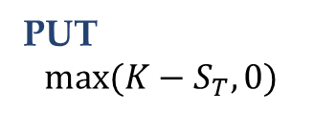
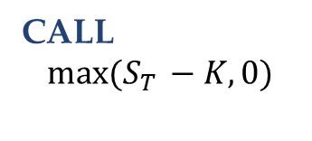
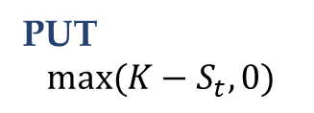
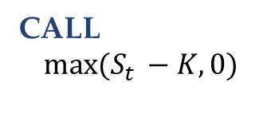
Payoff- funkcja wypłaty
Czym jest payoff?
Payoff opcji europejskiej
(pozycja długa)
CALL
$$max(S_{T }−K,0)$$
PUT
$$max(K−S_{T},0)$$
Payoff opcji amerykańskiej
(pozycja długa)
CALL
$$max(S_{t }−K,0)$$
PUT
$$max(K−S_{t},0)$$

Slide 5

Oznaczenia
$S_{0}$
K
T
r

ce

Slide 6
Ograniczenia oraz parytet

Slide 7

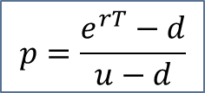






Model dwumianowy
Wycena opcji europejskich w modelu dwumianowym jednookresowym
$$S_{T}^{(B)} =u∙S_{0}$$
B
$$V_{B}=payoff@K$$
$$S_{0}$$
A
$$S_{T}^{(C)} =d∙S_{0}$$
$$V$$
C
$$V_{C}=payoff@K$$
Wzór na cenę opcji europejskiej
Prawdopodobieństwo RISK-NEUTRAL
$$p=\frac{e^{rT}−d}{u−d}$$
$V=e^{−rt}[p∙V_{A}+(1−p)∙$ $V_{B}]$

Slide 8

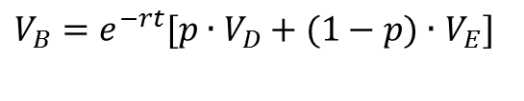

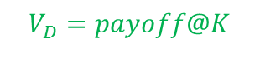






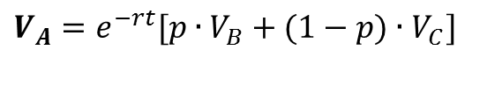



Model dwumianowy
Wycena opcji europejskiej w modelu dwuokresowym
$S_{T}^{(D)} =$ $u^{2}S_{0}$
D
$$S_{T}^{(B)} =uS_{0}$$
$$V_{D}=payoff@K$$
B
$$S_{T}^{(E)} =udS_{0}$$
$$V_{B}$$
E
A
$$S_{T}^{(C)} =dS_{0}$$
$$V_{E}=payoff@K$$
$$V_{A}$$
C
$S_{T}^{(F)} =d^{2}$ $S_{0}$
$$V_{c}$$
F
$$V_{F}=payoff@K$$
$V_{A}=e^{−rt}[p∙V_{B}+(1−p)∙$ $V_{C}]$
$V_{C}=e^{−rt}[p∙V_{E}+(1−p)∙$ $V_{F}]$
Cenę opcji wyliczamy analogicznie dla drzew dwumianowych o dowolnej liczbie kroków.
$V_{B}=e^{−rt}[p∙V_{D}+(1−p)∙$ $V_{E}]$

Slide 9
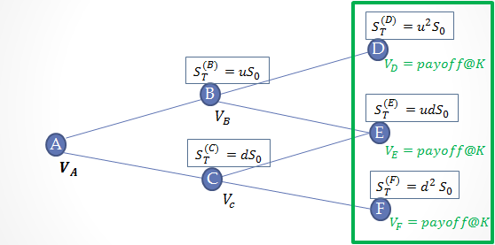
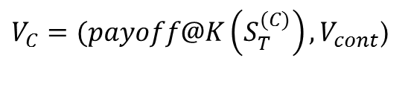

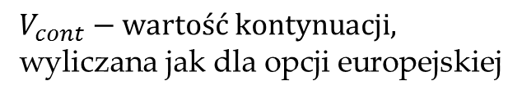
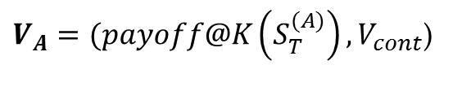
Model dwumianowy
Wycena opcji amerykańskiej w modelu dwuokresowym
$V_{B}=(payoff@K\left(S_{T}^{(B)}\right),V_{cont}$)
$$V_{cont}−wartość \text{kontynuacji},$$
wyliczana jak dla opcji europejskiej
$V_{C}=(payoff@K\left(S_{T}^{(C)}\right),V_{cont}$)
$V_{A}=(payoff@K\left(S_{T}^{(A)}\right),V_{cont}$)
Cenę opcji wyliczamy analogicznie dla drzew dwumianowych o dowolnej liczbie kroków.

Slide 10

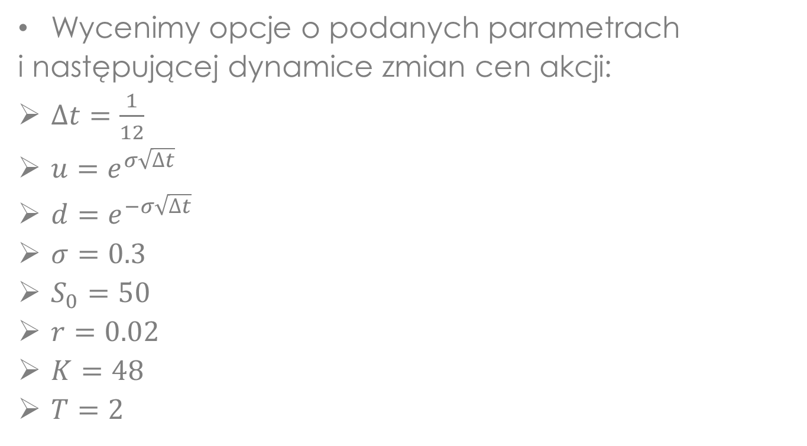
Wycena opcji w modelu dwumianowym
Wycenimy opcje o podanych parametrach
i następującej dynamice zmian cen akcji:
$∆t=\frac{1}{12}$
$u=e^{σ\sqrt{∆t}}$
$d=e^{−σ\sqrt{∆t}}$
$σ=0.3$
$S_{0}=50$
$r=0.02$
$K=48$
$T=2$
$$u∙d=1$$

Slide 14
Porównanie cen opcji

Slide 15
Wrażliwość

Slide 16



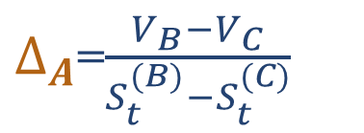




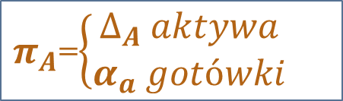








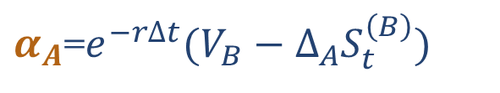


Portfel replikujący
$π_{A}$=$\left\{\begin{aligned}∆_{A} aktywa \\ α_{a} gotówki\end{aligned}\right.$
$$π_{D}$$
$$S_{T}^{(D)}$$
D
$$π_{B}$$
$$S_{T}^{(B)}$$
$$V_{D}$$
$∆_{A}$=$\frac{V_{B}−V_{C}}{S_{t}^{(B)}−S_{t}^{(C)}}$
B
.
.
.
$$V_{B}$$
$$π_{E}$$
$$S_{T}^{(E)}$$
$$π_{A}$$
E
A
$$S_{T}^{(B)}$$
$$V_{A}$$
$$π_{C}$$
$$V_{E}$$
C
$$π_{F}$$
$$S_{T}^{(F)}$$
$α_{A}$=$e^{−r∆t}(V_{B}−∆_{A}S_{t}^{\left(B\right)})$
$$V_{C}$$
F
$$V_{F}$$

